Slide 1
HWSW free!
A Flutter helye a modern alkalmazásfejlesztésben
pasztor.daniel@aut.bme.hu
Pásztor Dániel

Slide 2
Tartalom
Alkalmazás platformok
Alkalmazás típusok
Flutter
Dart
Kitekintés

Slide 3
Alkalmazást futtató platformok
Mobil
Android
iOS
Desktop
Windows
macOS
Linux
Web
Beágyazott rendszerek
Desktop | 24%
Mobil | 30%
Multi-platform | 46%

Slide 4
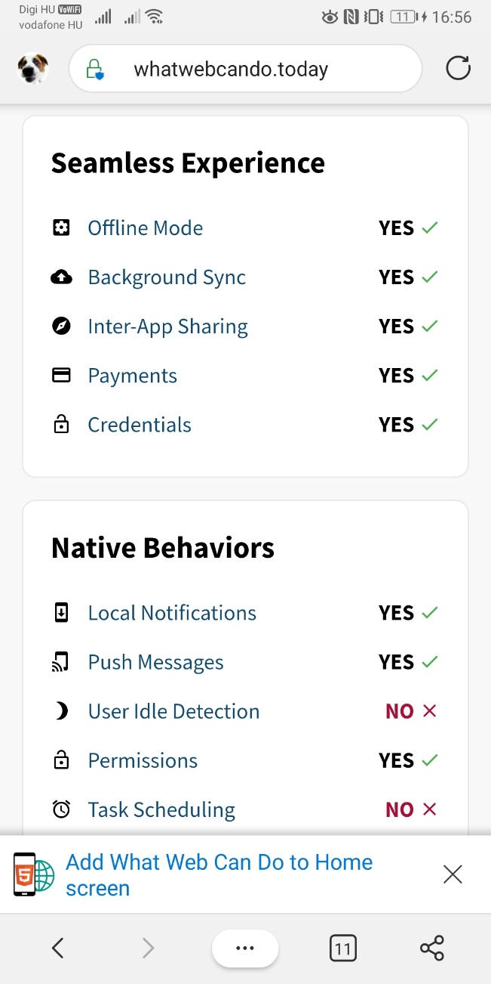
Fejlesztési lehetőségek
Natív
Reszponzív weboldal
Progressive Web App (PWA)
Telepített böngésző futtatja
Offline támogatás
Push notification
Hibrid
Weboldal rendes alkalmazásba csomagolva
Eléri a platform erőforrásait
Electron
Cross-platform
React Native, NativeScript, Xamarin Native

Slide 5
Flutter
Google
2015: preview, 2018: verzió 1.0
Dart programozási nyelv
Stable: Android, iOS
Beta: Web
Early alpha: Windows, macOS, Linux
Package Manager: Pub
Hibrid alkalmazások

Slide 6
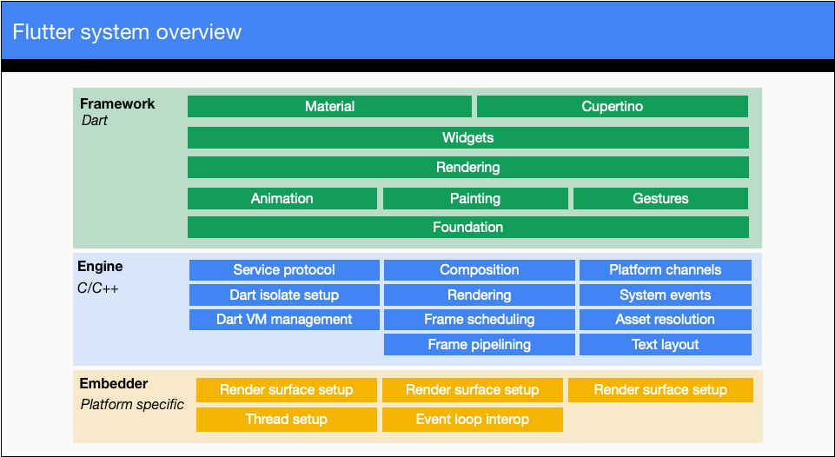

Slide 7
Flutter fordítási módok
debug
Dart VM mellékelve az alkalmazással
Dart forráskód becsomagolva
Hot Reload támogatás
Alacsony performancia
release
Dart környezet, forráskód natív kódra fordul
Hot Reload nem lehetséges
Emulátoron nem fut
Gyors
profile
Bizonyos debug funkciók bekapcsolva mérésekhez

Slide 8
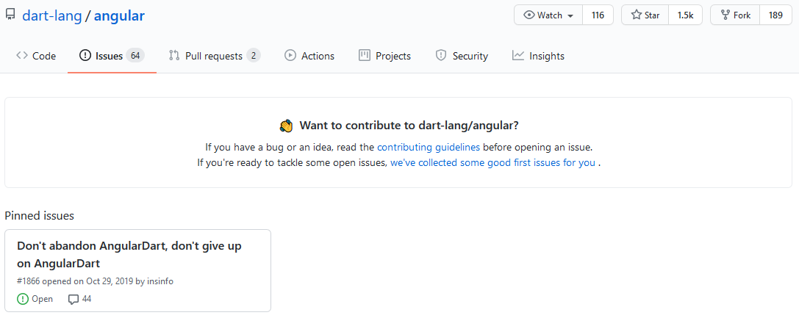
Dart
Google kezdeményezés
2011: preview, 2013: 1.0
Webre szánták, Javascript leváltása
Eredeti cél: Dart VM böngészőkbe
Később Javascriptre fordítás
AngularDart

Slide 9
Miért a Dart? – Flutter csapat szerint
Több nyelvet megvizsgáltak
Dart jól szerepelt minden szempontnál:
Fejlesztői produktivitás
Objektum orientált
Kiszámítható, magas teljesítmény
Gyors memóriafoglalás
Just In Time: Hot Reload
Ahead Of Time: Gyors futás

Slide 10
Miért a Dart? – Személyes vélemény
Google ecosystem
Dart nincs használatban
Nyelv kisajátítása
„For example, when we adopted Dart, the language didn’t have an ahead-of-time toolchain for producing native binaries, …, but now the language does because the Dart team built it for Flutter.”
„Similarly, the Dart VM has previously been optimized for throughput but the team is now optimizing the VM for latency, which is more important for Flutter’s workload.”
Új nyelvi funkciók kifejezetten a Flutter részére
Szimbiózis

Slide 11
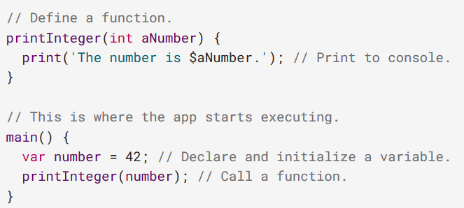
Dart programozási nyelv
Modern, objektum orientált
Típusos

Slide 12
Dart programozási nyelv
Egyszálú
Párhuzamos programozás: Isolate
Saját memóriaterülettel rendelkeznek, kommunikáció üzenetekkel
Async/await támogatása

Slide 13
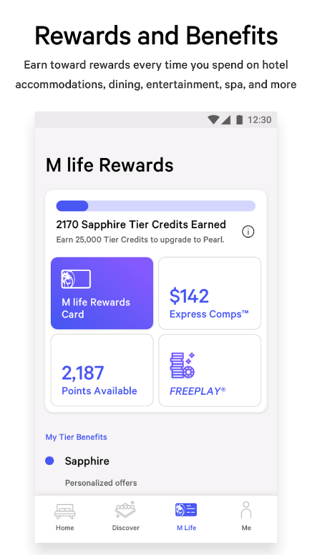
Flutter alkalmazások
Alkalmazás brand létrehozása
Google: Ads, Stadia
Ebay Motors
Square plugin
Alibaba

Slide 14
Kitekintés
Stabil fejlődés
Stabil web, asztali alkalmazások
Fuchsia OS
Beágyazott rendszerek
Raspberry Pi

Slide 15
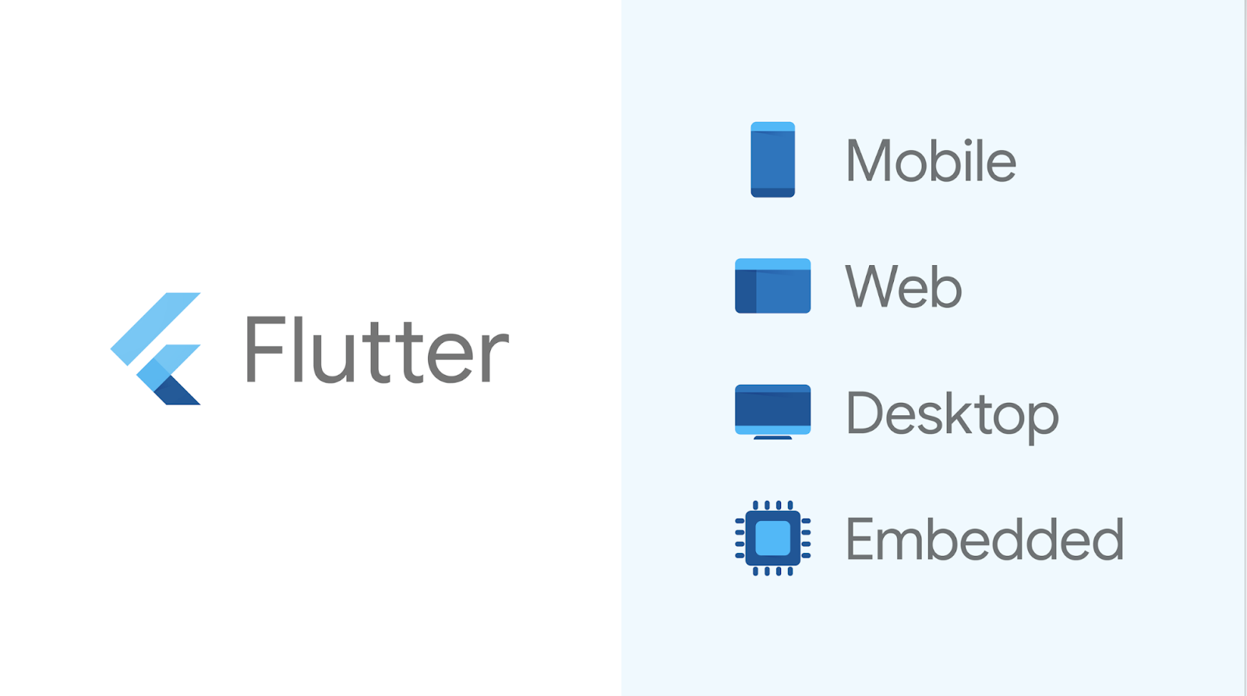
Köszönöm a figyelmet!
pasztor.daniel@aut.bme.hu
Pásztor Dániel

